Slide 1
For use as a small introduction (If needed in desig)
Administre y controle de manera sencilla y eficiente los pagos de sus alumnos, reduzca los retrasos y mejore la interacción con los padres de familia
The following 3 slides includes images of the system, its no must to include 3.
2 its ok.

Slide 2
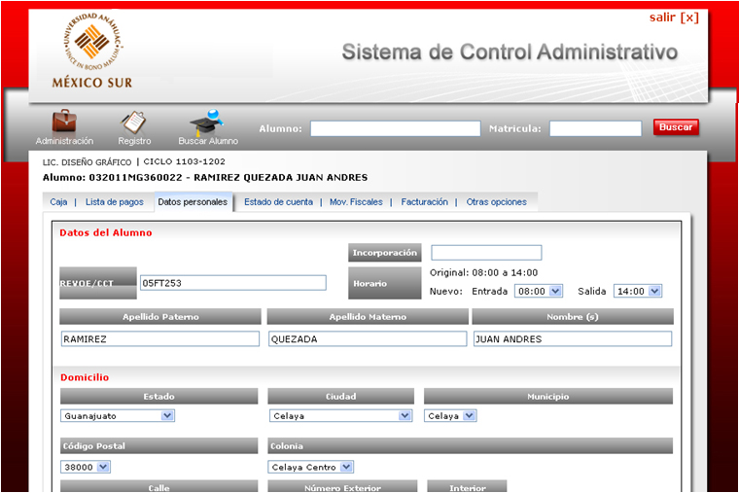
Su Logo

Slide 3
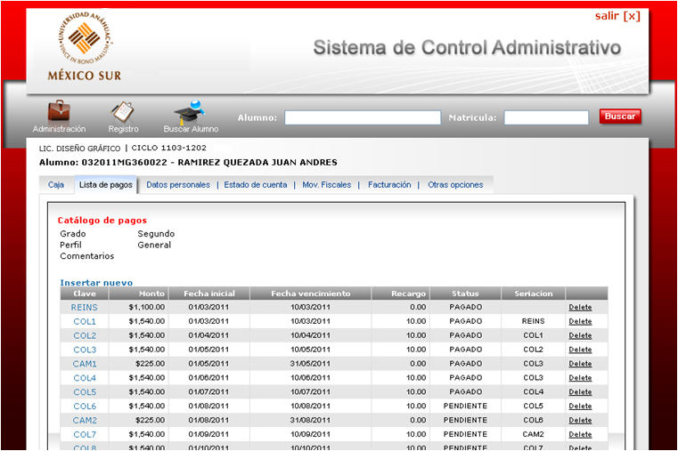
Su Logo

Slide 4
